Slide 3
Actividades de Comité
Solicitar la información pública relacionada con la operación del programa
Vigilar que se difunda información suficiente, veraz y oportuna sobre la operación del programa federal
Vigilar que el ejercicio de los recursos públicos para las obras, apoyos o servicios sea oportuno transparente y con apego a lo establecido en las reglas de operación
Vigilar que se difunda el padrón de beneficiarios.
Vigilar que los beneficiarios del programa federal cumplan con los requisitos para tener ese carácter.
Vigilar que se cumpla con los periodos de ejecución de las obras o de la entrega de los apoyos o servicios
Vigilar que exista documentación comprobatoria del ejercicio de los recursos públicos y de la entrega de las obras, apoyos o servicios.
Vigilar que el programa federal no se utilice con fines políticos, electorales, de lucro u otros distintos al objeto del programa federal.
Vigilar que el programa federal no sea aplicado afectando la igualdad entre
Vigilar que las autoridades competentes den atención a las quejas y denuncias relacionadas con el programa federal;
Registrar en los informes los resultados de las actividades de contraloría social realizadas, así como dar seguimiento, en su caso, a los mismos (antes cédulas)
Recibir las quejas y denuncias sobre la aplicación y ejecución de los programas federales,
Recibir las quejas y denuncias que puedan dar lugar al fincamiento de responsabilidades administrativas, civiles o penales relacionadas con los programas federales, así como turnarlas a las autoridades Competentes para su atención.

Slide 4
Actividades de Difusión

Slide 5
Material de Difusión
Los materiales de capacitación son elaborados por el Enlace de CS para el Comité
Se sugiere una presentación en Powerpoint
Pueden tomar como base las presentaciones de la instancia normativa, sin embargo deberán elaborar los propios
Los materiales de difusión son elaborados por el enlace de CS y el Comité para los beneficiados
Se levantará una minuta de reunión (anexo 3), cuyo objetivo será (Reunir al comité con el Enlace de CS para elaborar materiales de difusión)
Subir la minuta al SICS

Slide 6
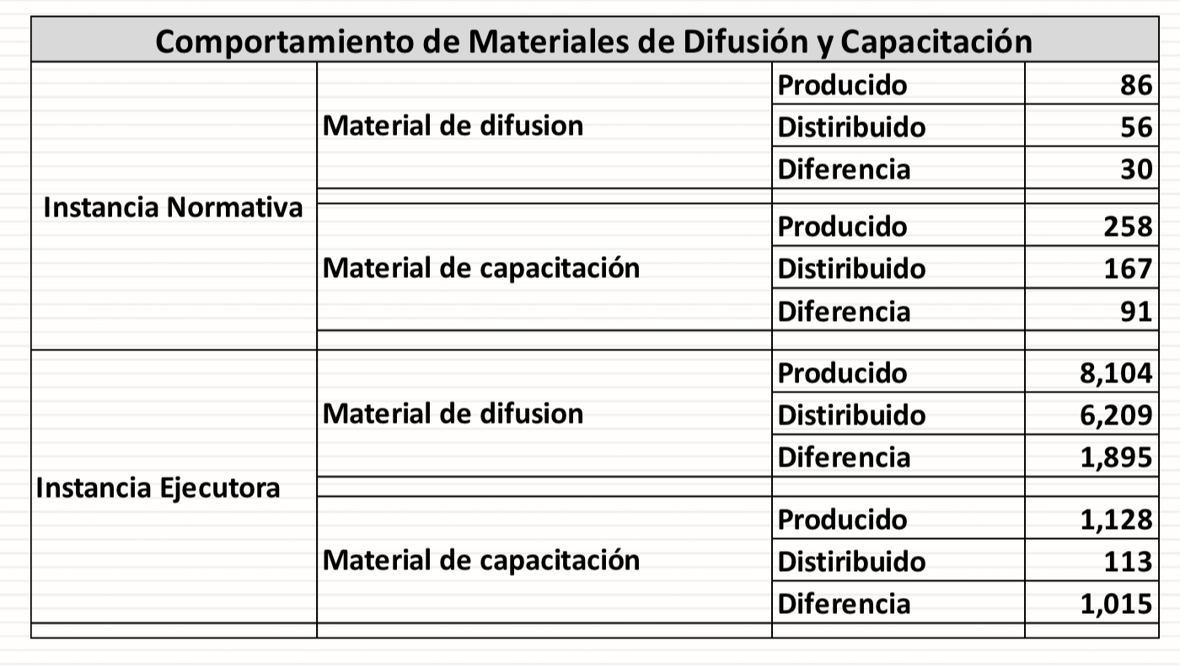

Slide 7
Material de Trabajo de CS
PETCS (Programa Estatal de Contraloría Social)
Minuta de Reunión (Anexo 3)
Acta del Registro del Comité (Anexo 4)
Acta de Sustitución de un Integrante (Anexo 5)
Solicitud de Información (Anexo 6)
Informe del Comité (Anexo 7)
Quejas y Denuncias (Anexo 8)

Slide 8
ANEXO 3
Ejemplo de Llenado ANEXO 3 – Minuta de Reunión
Nombre Comité: Universidad Tecnológica del Estado de Zacatecas - CCS
1.- Constituir el Comité de Contraloría Social
2.- Capacitar a los integrantes del Comité de CS
3.- Elaborar el Material de Difusión
4.- Distribuir el Material de Difusión y Capacitación
5.- Supervisar los gastos del Financiamiento del PFCE 2017

